Slide 1

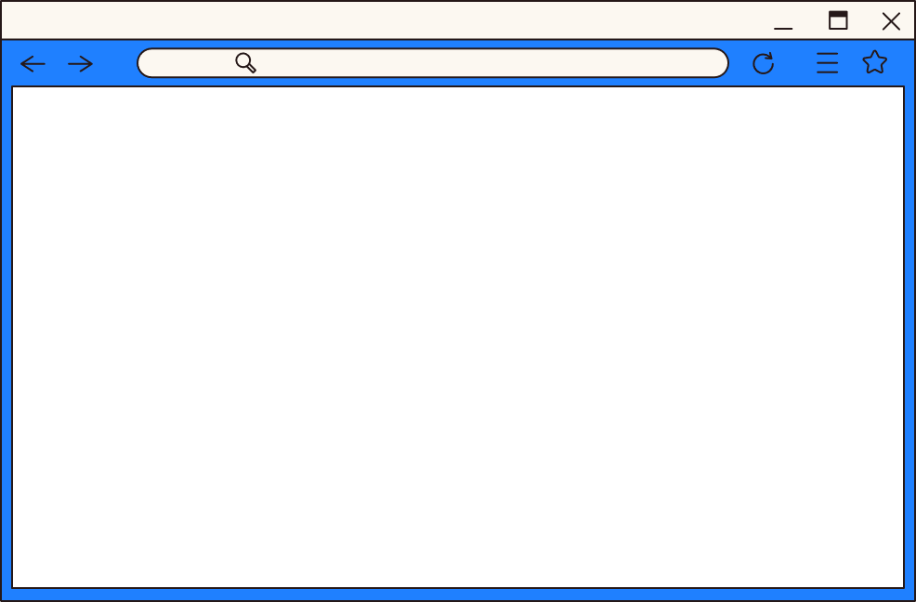


GIỚI THIỆU ĐỒ ÁN
Nhóm “Dòng code thứ n”

Slide 2

Mục lục
1. Giới thiệu đề tài
2. Phân tích yêu cầu phần mềm
3. Kỹ thuật xử lý
4. Bảng phân công công việc

Slide 3
Mục lục
Chủ đề 1
Chủ đề 2
Chủ đề 3
Chủ đề 4
Chủ đề 5
Chủ đề 6

Slide 4
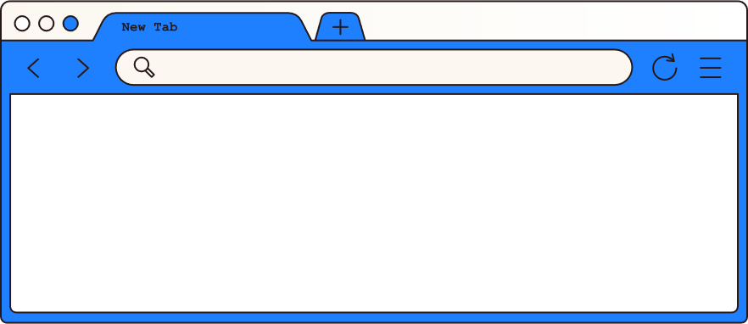

Giới thiệu đề tài

Slide 6
Phân tích yêu cầu phần mềm

Slide 8
Kỹ thuật xử lý

Slide 10


Viết tuyên bố
hoặc trích dẫn gốc
đầy cảm hứng
Chèn ảnh ở đây
— Bao gồm tên tác giả hoặc tác phẩm

Slide 11

Viết
chủ đề hoặc
ý tưởng của bạn
Thêm điểm chính
Thêm điểm chính
Thêm điểm chính
Hãy trình bày ngắn gọn về những gì bạn muốn thảo luận.
Hãy trình bày ngắn gọn về những gì bạn muốn thảo luận.
Hãy trình bày ngắn gọn về những gì bạn muốn thảo luận.

Slide 12
Viết chú thích cho ảnh tại đây.
Chèn ảnh ở đây
Chèn ảnh ở đây
Chèn ảnh ở đây

Slide 13

7 trên 7
Giải thích số liệu thống kê vừa nêu.
100%
Giải thích số liệu thống kê vừa nêu.
7 triệu
Giải thích số liệu thống kê vừa nêu.

Slide 14

Viết chủ đề hoặc
ý tưởng của bạn
Thêm điểm chính
Thêm điểm chính
Thêm điểm chính
Hãy trình bày ngắn gọn về
những gì bạn muốn thảo luận.
Hãy trình bày ngắn gọn về
những gì bạn muốn thảo luận.
Hãy trình bày ngắn gọn về
những gì bạn muốn thảo luận.

Slide 15
Bảng phân công công việc

Slide 16
BẢNG PHÂN CÔNG CÔNG VIỆC
STT | Công việc | Người thực hiện
1 |  | Đặng Võ Tuấn Tài
2 |  | Lê Nguyễn Thái Bình
3 |  | Lê Khắc Thịnh
4 |  | Hồ Quốc Việt

Slide 17
BẢNG PHÂN CÔNG CÔNG VIỆC
STT | Công việc | Người thực hiện | Mức độ hoàn thành
1 |  | Đặng Võ Tuấn Tài
2 |  | Lê Nguyễn Thái Bình
3 |  | Lê Khắc Thịnh
4 |  | Hồ Quốc Việt

Slide 18
Xin cảm ơn!

Slide 19
Xin cảm ơn!
Chèn ảnh ở đây
Chèn thông điệp kết thúc hoặc
lời kêu gọi hành động tại đây.

Slide 20
Tài liệu tham khảo

